Slide 1
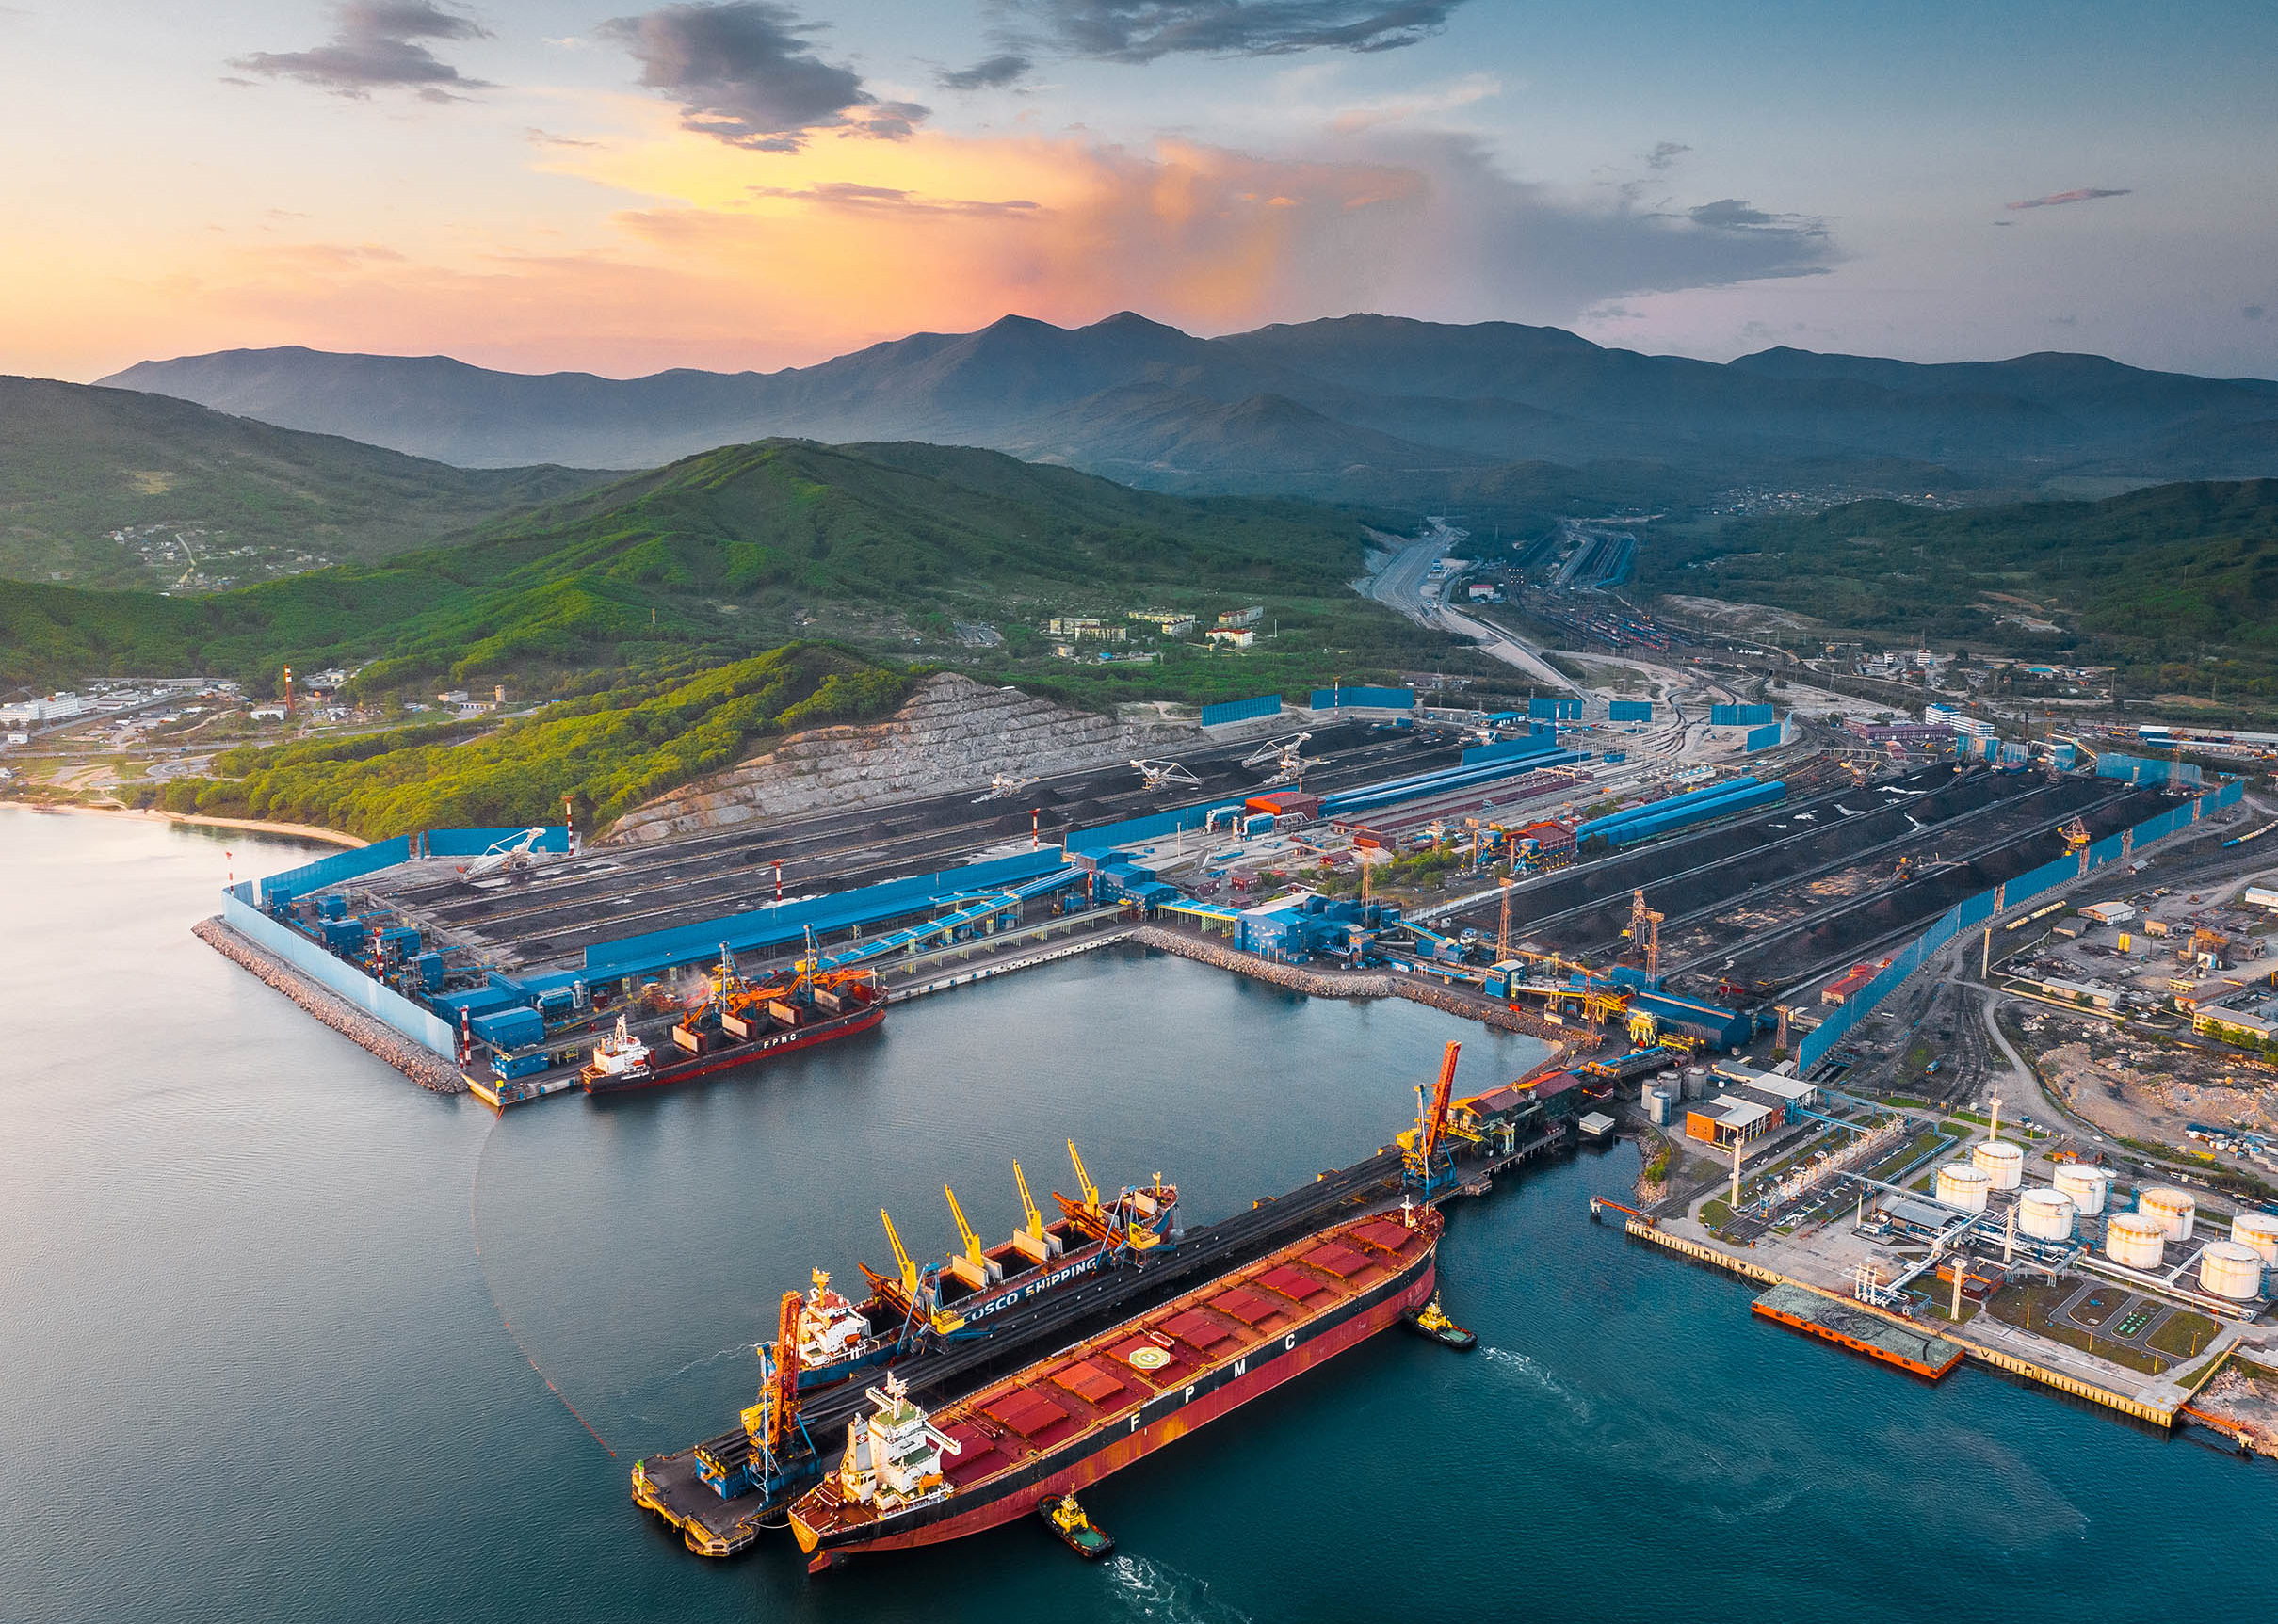
Вместе сделааем
Врангель Лучшее!
12
Продолжение и развитие традиций, которые сформировались еще во времена Советского Союза
Эффективный инструмент для реализации социальной и экологической политики
Площадка
для диалога с людьми
ПРОГРАММ
СОЦИАЛЬНОГО РАЗВИТИЯ

Slide 2
ЦЕЛЬ ФОНДА
ЗАДАЧИ ФОНДА
Создать благоприятные бытовые условия для проживания и осуществления трудовой деятельности.
Улучшить экологическую и санитарно- эпидемиологическую обстановку.
Осуществлять охрану окружающей среды и обеспечить экологическую безопасность в поселке Врангель.
Благодаря активному взаимодействию с общественностью Фонд способствует развитию в Российской Федерации институтов гражданского общества,
общественного самоуправления, базовых форм межличностной солидарности, а также выработке механизмов согласования расходящихся интересов и урегулирования конфликтов.
Улучшение качества жизни за счет разработки и реализации программ социального развития.
ГЛАВНЫЙ
ПРИОРИТЕТ ФОНДА
Территория поселка Врангель, где проживает свыше 80% сотрудников АО «Восточный Порт». С учетом членов семей можно говорить о том, что
от деятельности компании напрямую зависит более половины жителей Врангеля.

Slide 3




ПОПЕЧИТЕЛЬСКИЙ СОВЕТ
В попечительский совет Фонда вошли активные, из- вестные и уважаемые жители поселка Врангель – врачи, учителя, ветераны, спортсме- ны, работники дошкольно-
го образования и культуры, представители духовенства, общественники-экологи.
СТРУКТУРА ФОНДА
ЭФФЕКТИВНОСТЬ
Эффективность социальной работы обеспечивает приме- нение комплексного подхода
— социальные программы продуманы, взаимосвязаны, логически дополняют и уси- ливают друг друга.
СОВЕТ ФОНДА
ПОПЕЧИТЕЛЬСКИЙ СОВЕТ
ДЕЯТЕЛЬНОСТЬ
В своей деятельности Фонд стремится к открытости и прозрачности, сотрудниче- ству с органами власти, об- щественными организациями, средствами массовой инфор- мации, а также коммерчески- ми компаниями, которые, как и АО «Восточный Порт», сле- дуют концепции социально ответственного бизнеса.
ПРЕЗИДЕНТ
ИСПОЛНИТЕЛЬНЫЙ КОМИТЕТ
КОНТРОЛЬНО- РЕВИЗИОННАЯ КОМИССИЯ

Slide 4




12 ПРОГРАММ ФОНДА
Направлены на поддержку
национальных проектов «Человеческий капитал» и «Комфортная среда для жизни»
Комфортная среда
Ветераны
Команда восточного
Дети
Здоровье
Культура
Социальная поддержка
Духовное развитие
Историческое наследие
Образование
Спорт
Волонтёры

Slide 5
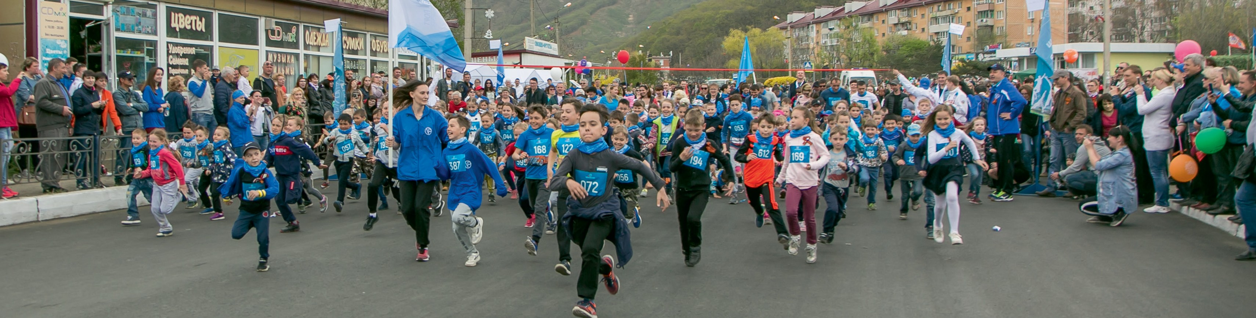

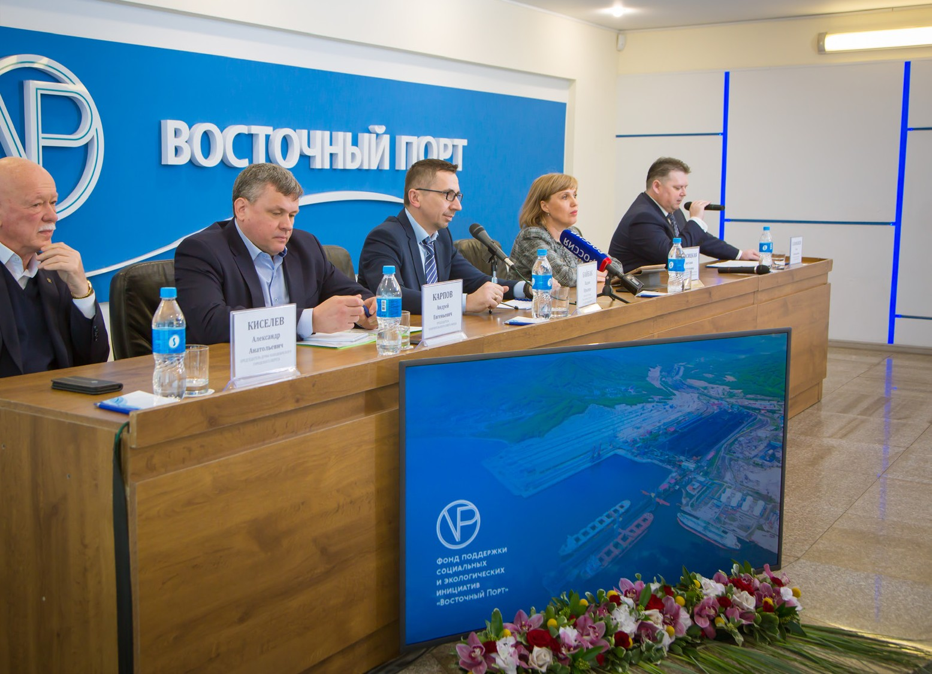
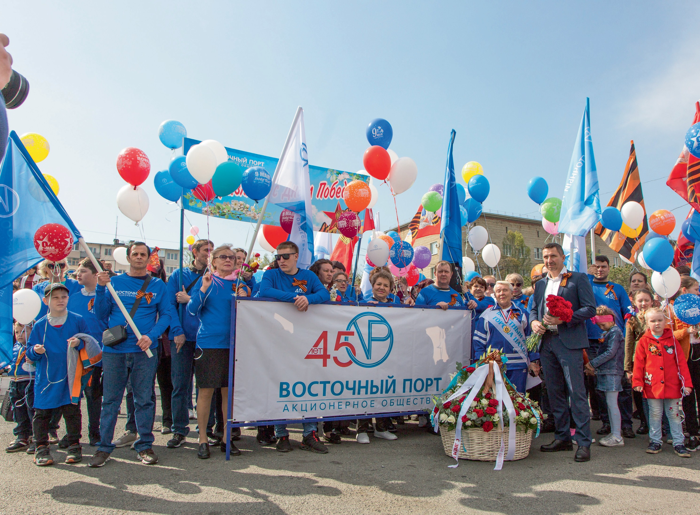

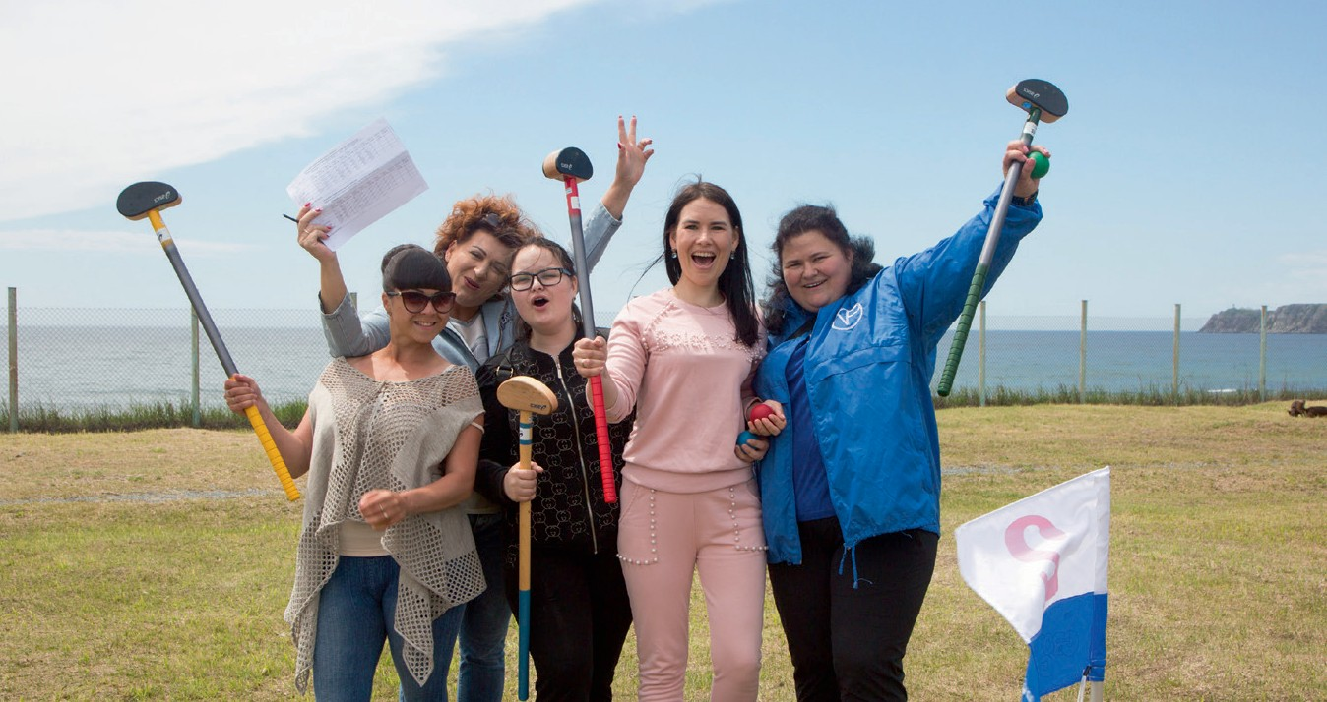
Работаем для людей и вместе
с людьми!

Slide 6
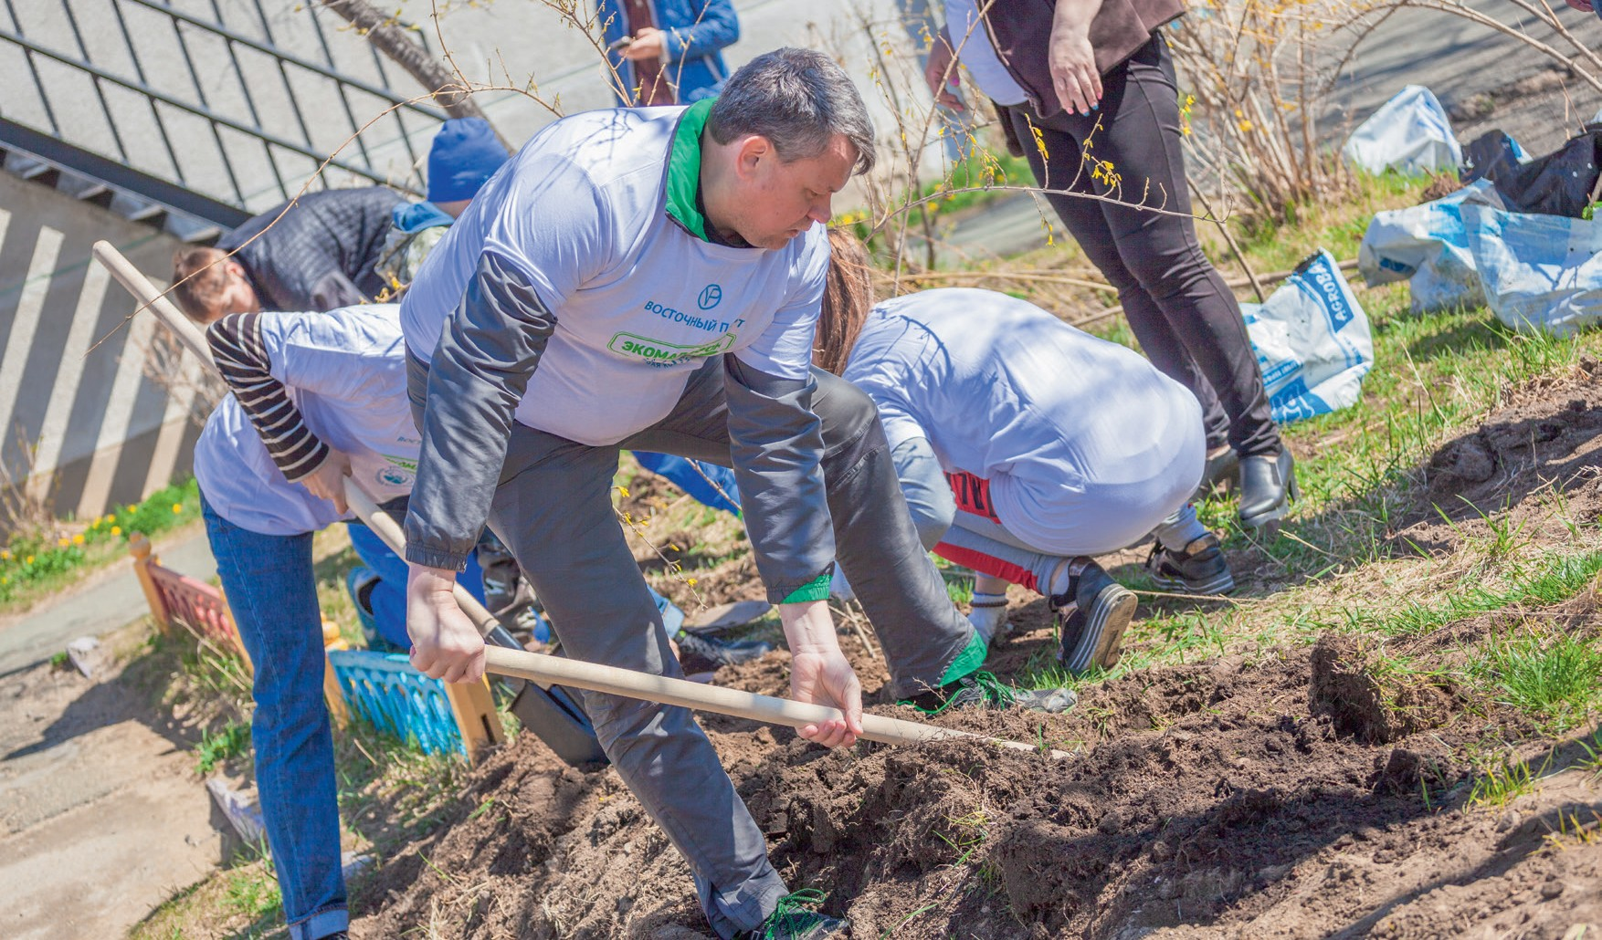
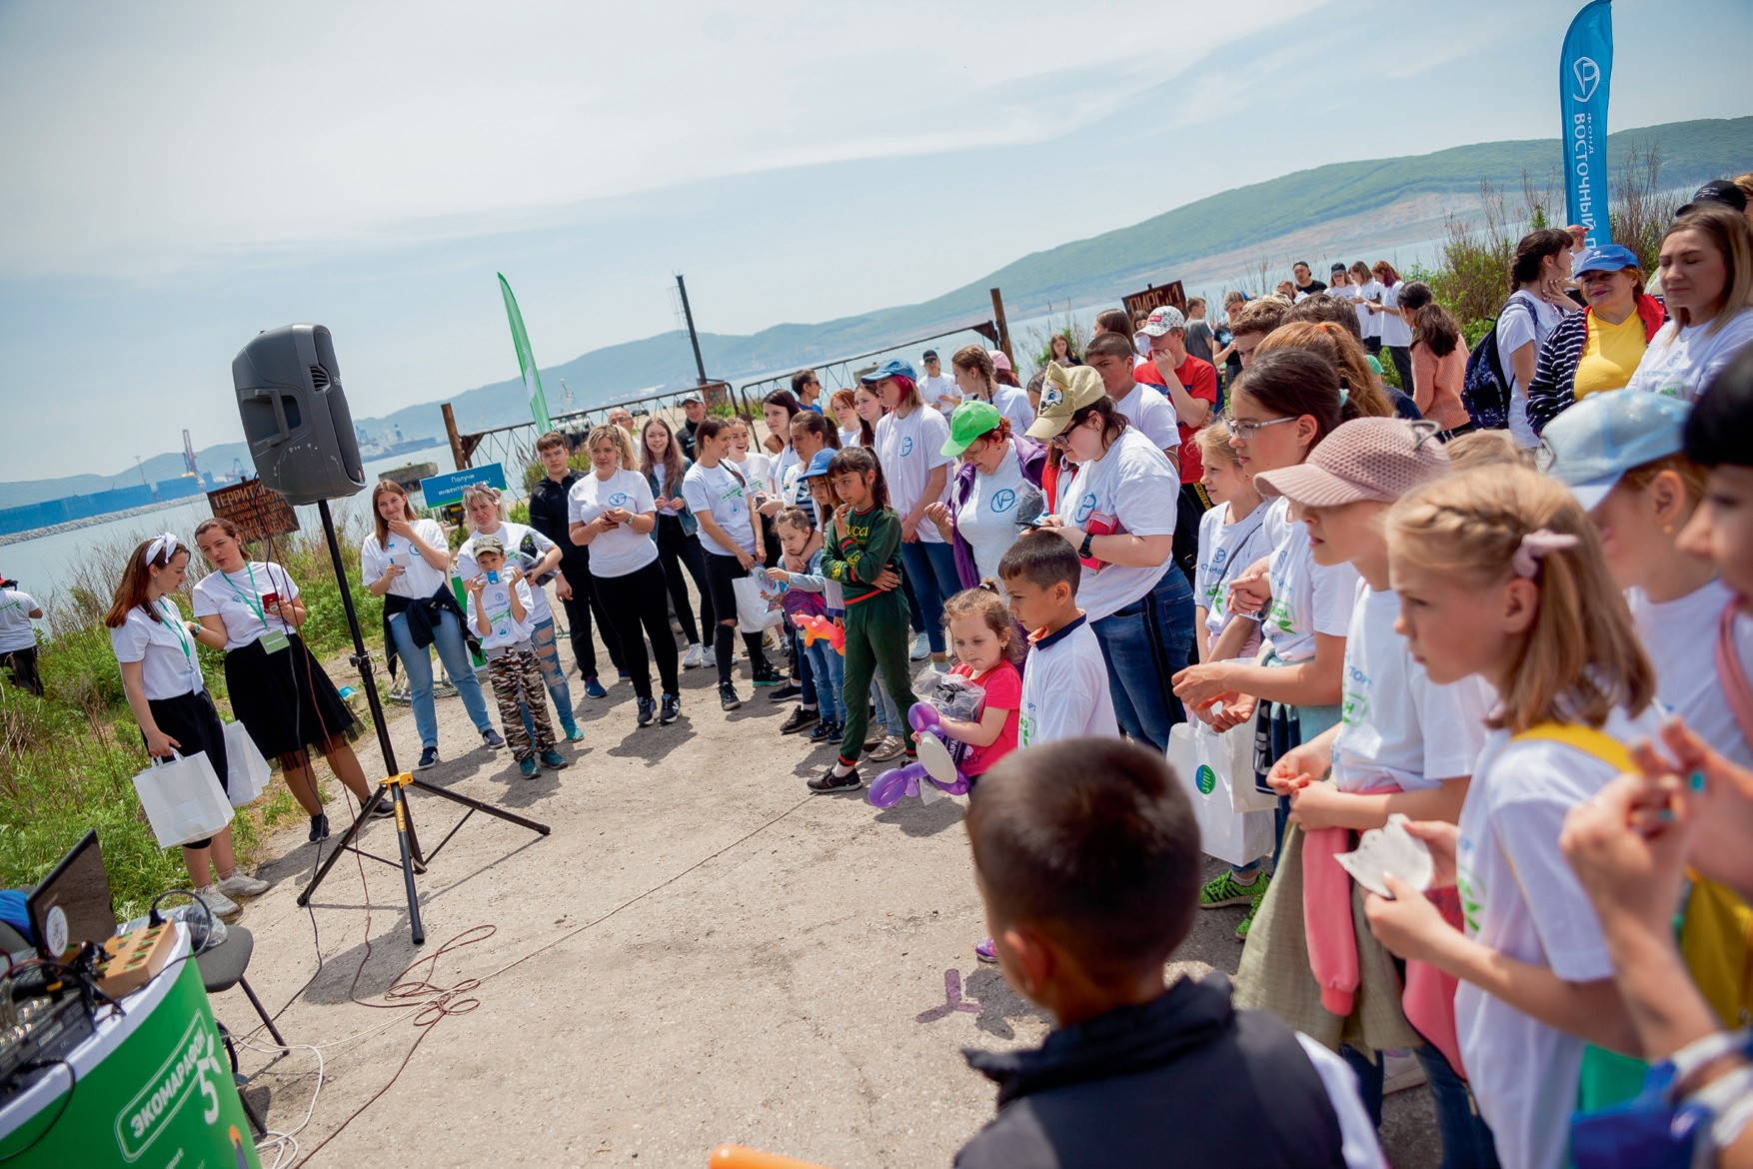

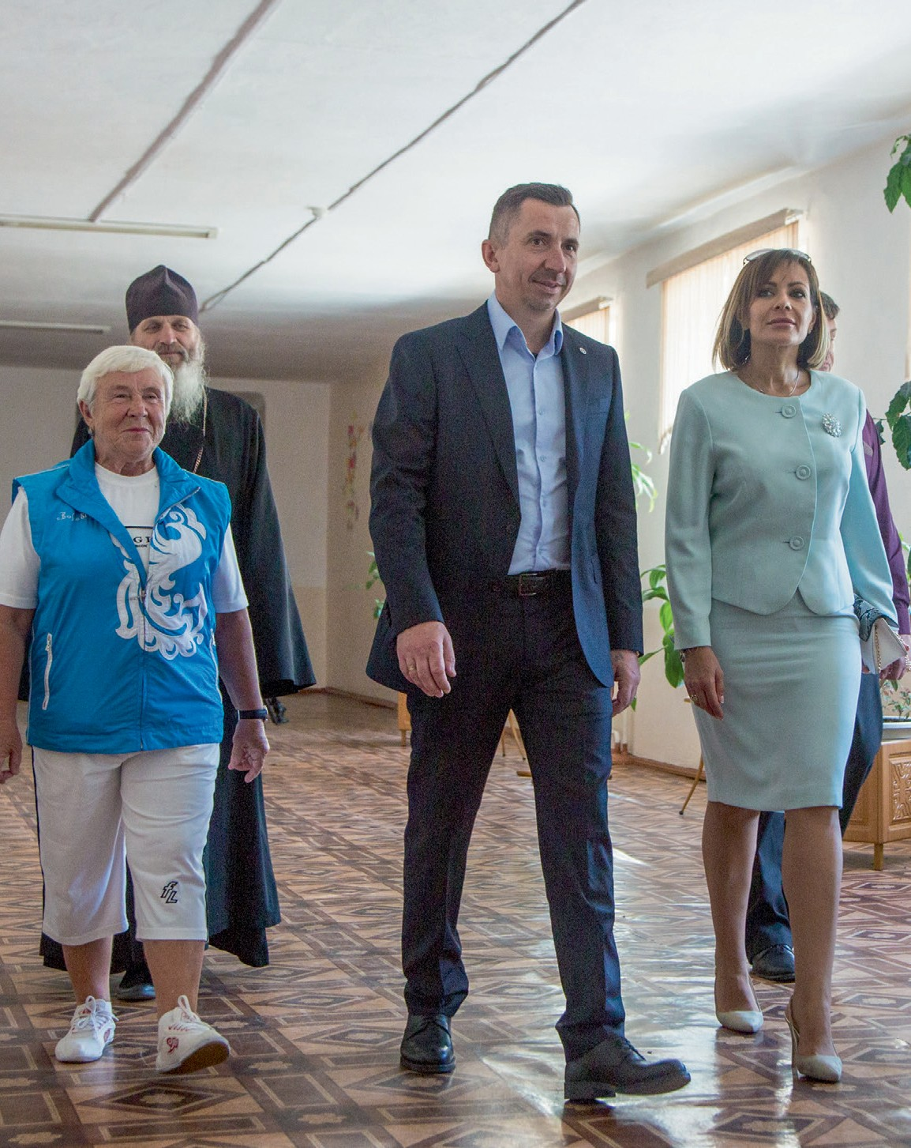
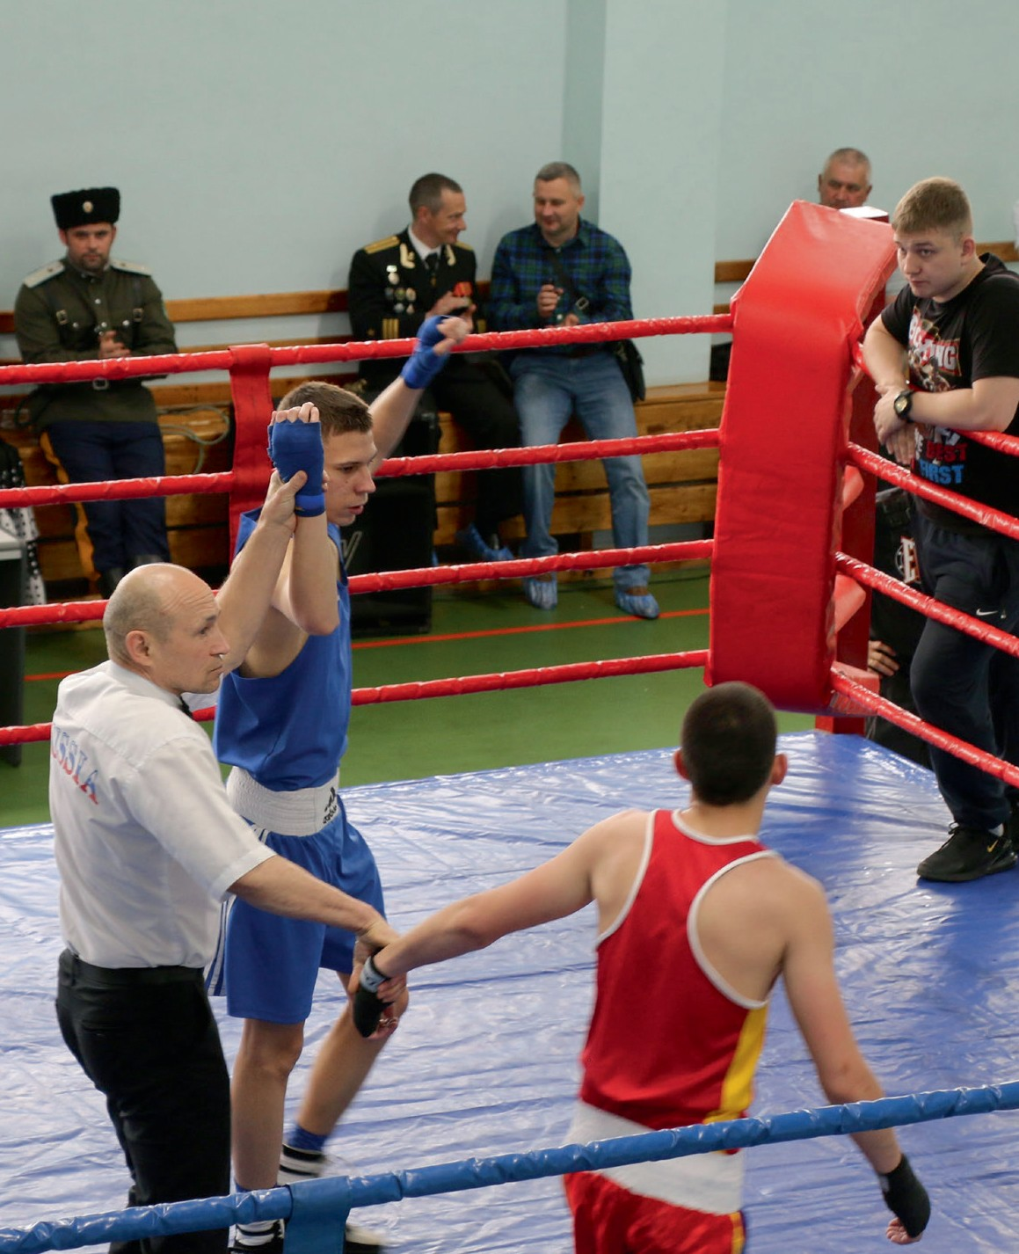
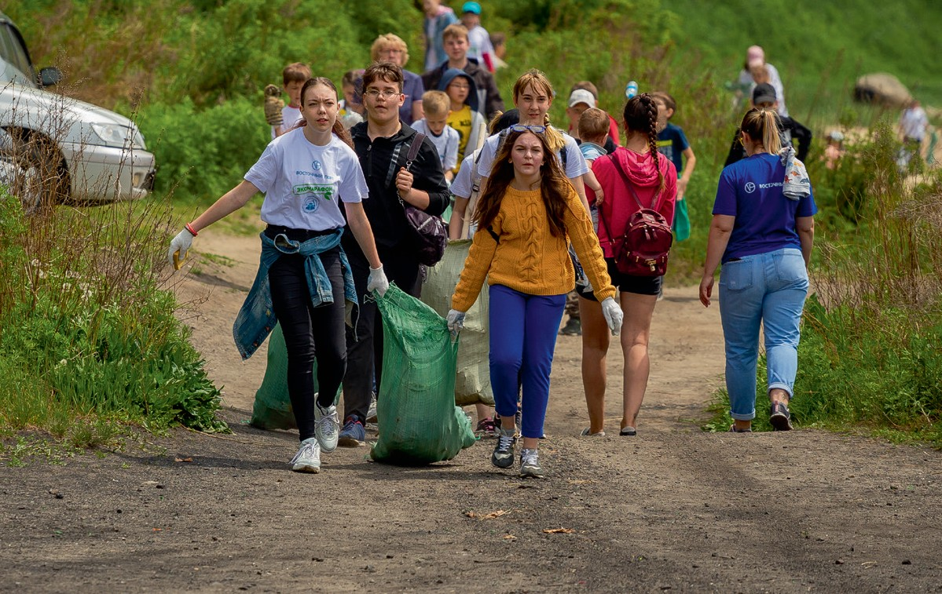
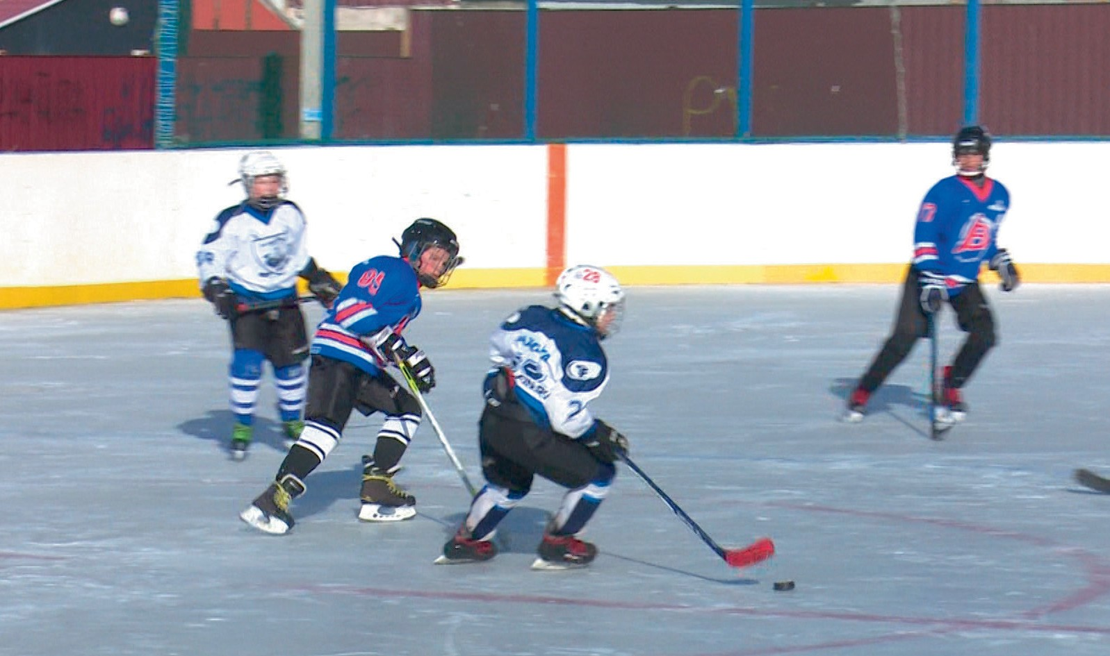
Работаем для людей и вместе
с людьми!

Slide 7
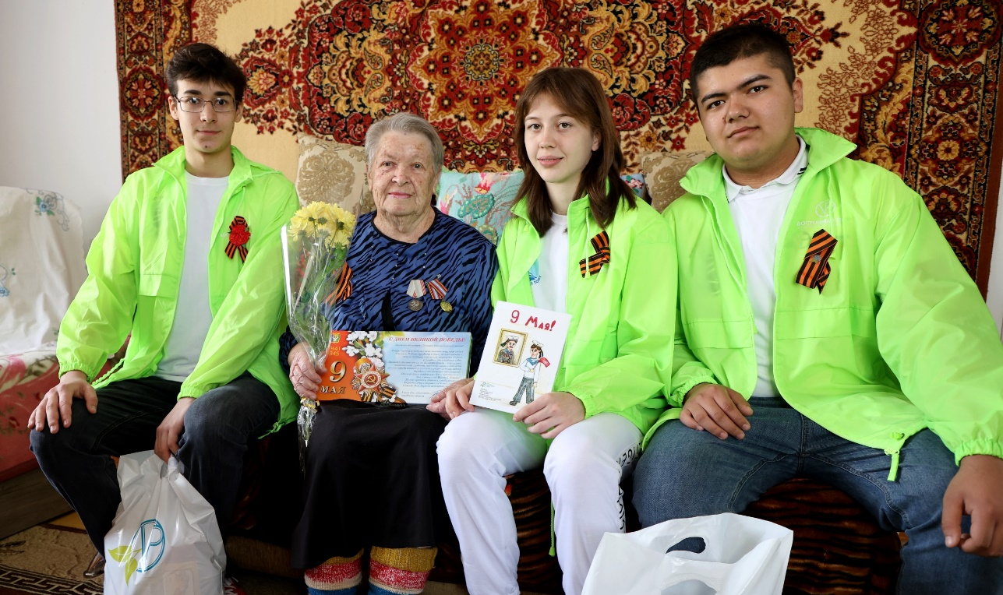
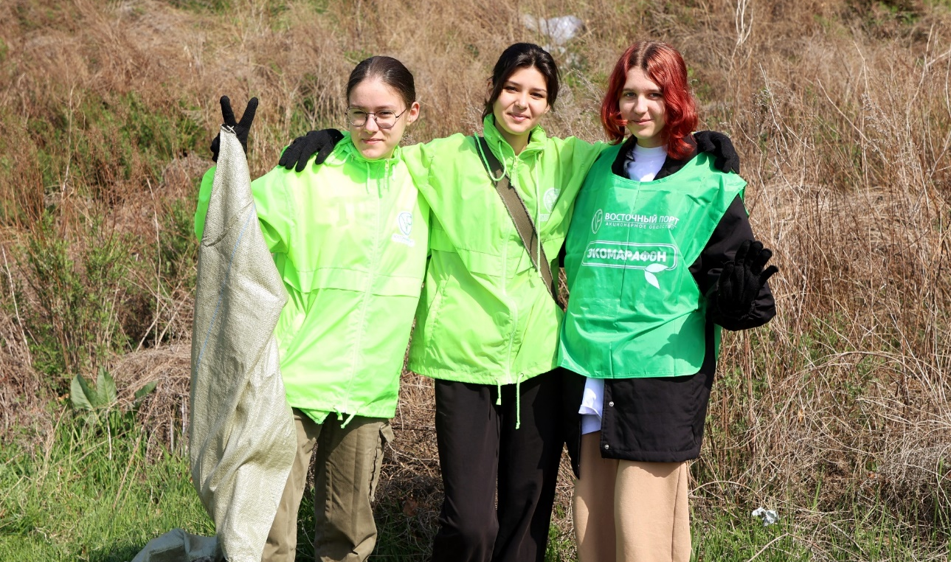
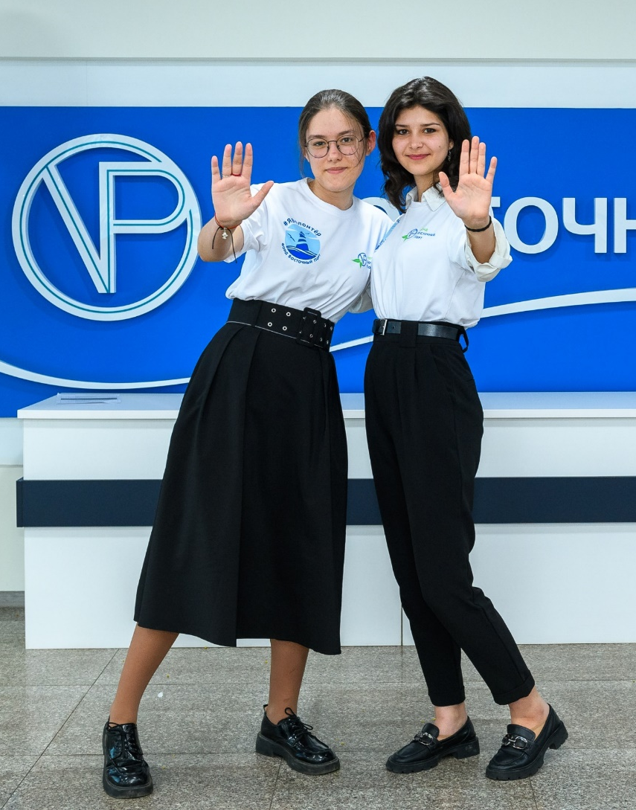
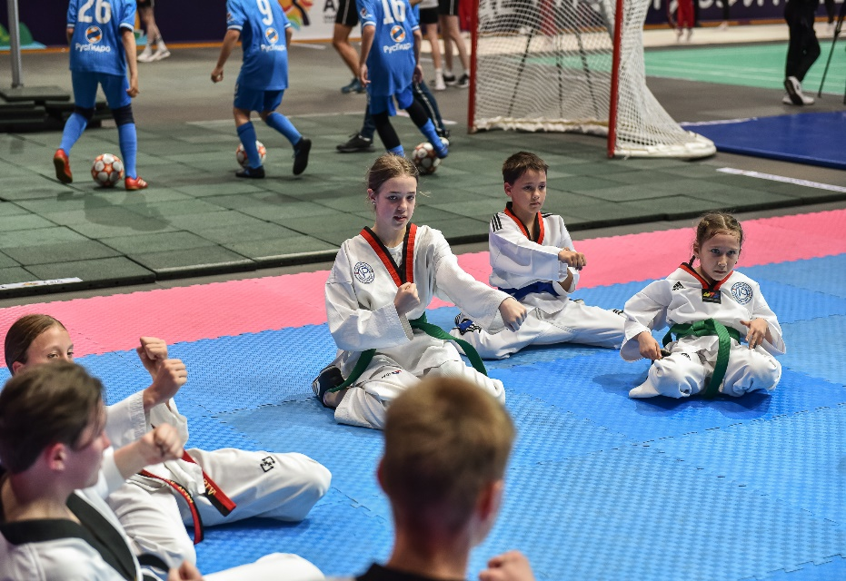
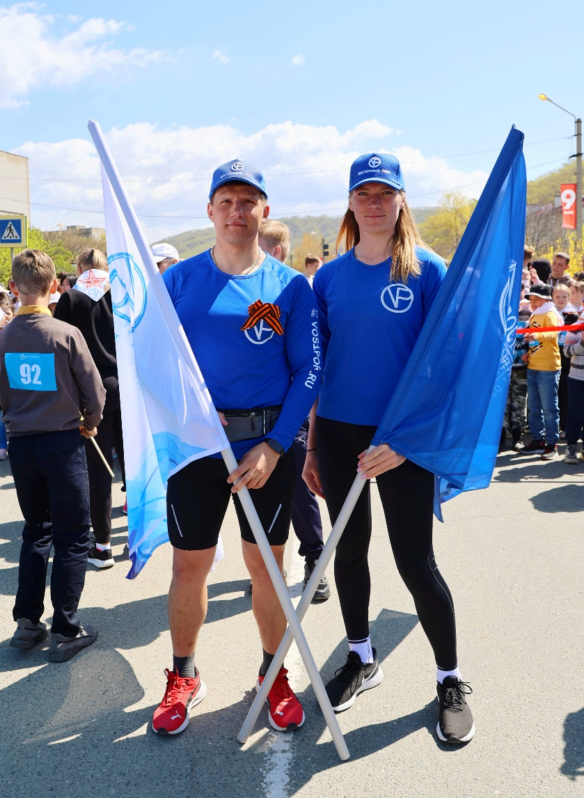
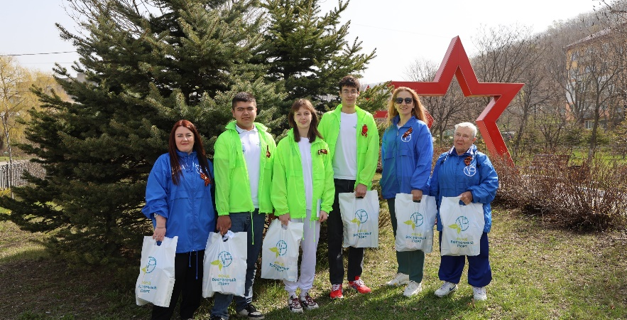
Работаем для людей и вместе
с людьми!

